Slide 1
Reconhecimento de Padrões
Bruno Kemmer
Allan Rodrigues Rebelo
Luciana Silva Souza
Notes:
7

Slide 2
Informações do Dataset Wine
A etapa de pré-processamento dos dados, já foi feita nesse dataset, diferente do dataset anterior (Crunchdatabase), que ãinda não estava pronto.
O dataset Wine consiste no resultado de análises químicas de vinhas da mesma região da Itália mas derivadas de três cultivos diferentes.
A análise determinou as quantidades de 13 características encontradas em cada um dos três tipos de vinhos. Sendo o primeiro atributo usado como rótulo das classes
Temos 13 dimensões, todos os atributos são numéricos – Contínuos.
Não há elementos faltantes
Notes:
7

Slide 3
Lista dos Atributos
Atributos | Tipo
1) Alcohol | Numérico - Contínuo
2) Malic acid | Numérico – Contínuo
3) Ash | Numérico – Contínuo
4) Alcalinity of ash | Numérico - Contínuo
5) Magnesium | Numérico – Contínuo
6) Total phenols | Numérico – Contínuo
7) Flavanoids | Numérico – Contínuo
8) Nonflavanoid phenols | Numérico – Contínuo
9) Proanthocyanins | Numérico – Contínuo
10)Color intensity | Numérico – Contínuo
11)Hue | Numérico – Contínuo
12)OD280/OD315 of diluted wines | Numérico – Contínuo
13)Proline | Numérico - Contínuo
Notes:
7

Slide 4

Ferramentas Utilizadas
Ficou acordado com o grupo de utilizar a ferramenta de versionamento:
GIT;
Gitlab como centralizador.
Utilizamos python tanto no pré-processamento e nas análises;
Jupyters notebooks.
Notes:
7

Slide 5
Informações Relevantes do Dataset
Os dados tem as classes bem separáveis, tendo RDA como a classe que alcançou 100% da classificação correta. Portanto temos:
RDA: 100%,
QDA 99,4%,
LDA 98,9%,
1NN 96,1%
Notes:
7

Slide 6
Distribuição das instâncias por classe
Na classe 1 temos 59 instâncias
Na classe 2 temos 71 instâncias
Na classe 3 temos 48 instâncias
Totalizando 178 instâncias
3 | 12.45 | 3.03 | 2.64 | 27 | 97 | 1.9 | .58 | .63 | 1.14 | 7.5 | .67 | 1.73 | 880
3 | 14.34 | 1.68 | 2.7 | 25 | 98 | 2.8 | 1.31 | .53 | 2.7 | 13 | .57 | 1.96 | 660
3 | 13.48 | 1.67 | 2.64 | 22.5 | 89 | 2.6 | 1.1 | .52 | 2.29 | 11.75 | .57 | 1.78 | 620
3 | 12.36 | 3.83 | 2.38 | 21 | 88 | 2.3 | .92 | .5 | 1.04 | 7.65 | .56 | 1.58 | 520
3 | 13.69 | 3.26 | 2.54 | 20 | 107 | 1.83 | .56 | .5 | .8 | 5.88 | .96 | 1.82 | 680
3 | 12.85 | 3.27 | 2.58 | 22 | 106 | 1.65 | .6 | .6 | .96 | 5.58 | .87 | 2.11 | 570
3 | 12.96 | 3.45 | 2.35 | 18.5 | 106 | 1.39 | .7 | .4 | .94 | 5.28 | .68 | 1.75 | 675
3 | 13.78 | 2.76 | 2.3 | 22 | 90 | 1.35 | .68 | .41 | 1.03 | 9.58 | .7 | 1.68 | 615
3 | 13.73 | 4.36 | 2.26 | 22.5 | 88 | 1.28 | .47 | .52 | 1.15 | 6.62 | .78 | 1.75 | 520
3 | 13.45 | 3.7 | 2.6 | 23 | 111 | 1.7 | .92 | .43 | 1.46 | 10.68 | .85 | 1.56 | 695
3 | 12.82 | 3.37 | 2.3 | 19.5 | 88 | 1.48 | .66 | .4 | .97 | 10.26 | .72 | 1.75 | 685
Notes:
7

Slide 7
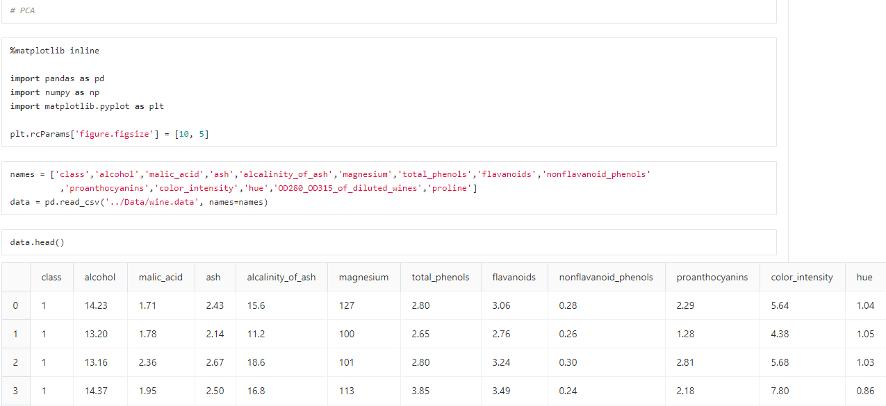
Vejamos o código :
Notes:
7

Slide 8
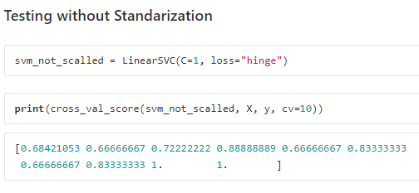
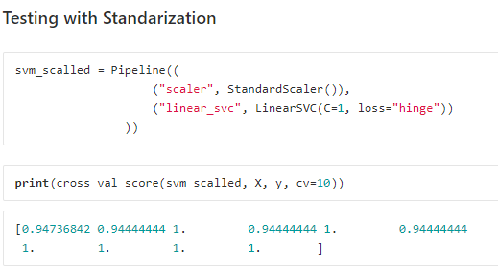
Resultados Obtidos
Notes:
7

Slide 9
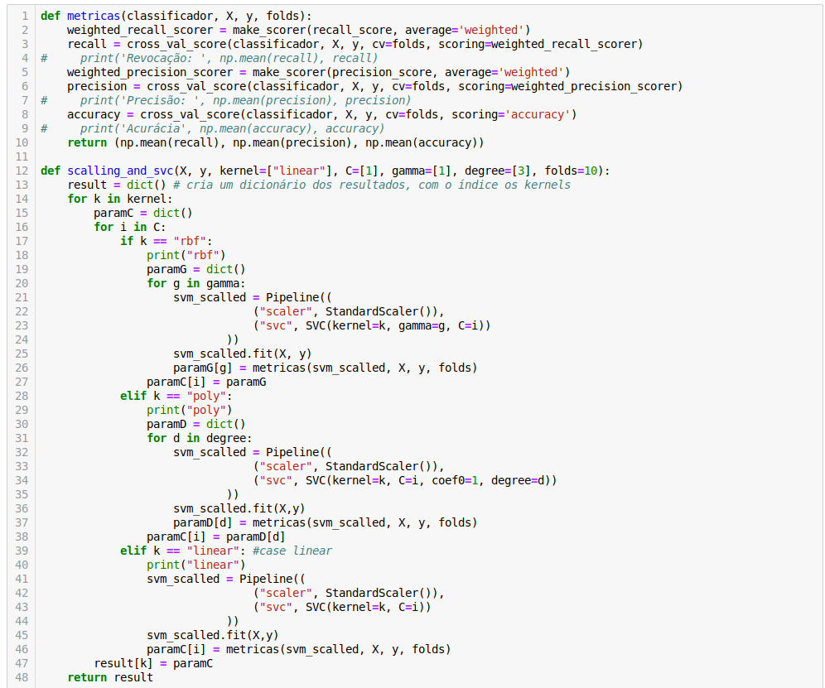
Resultados Obtidos
Notes:
7

Slide 10
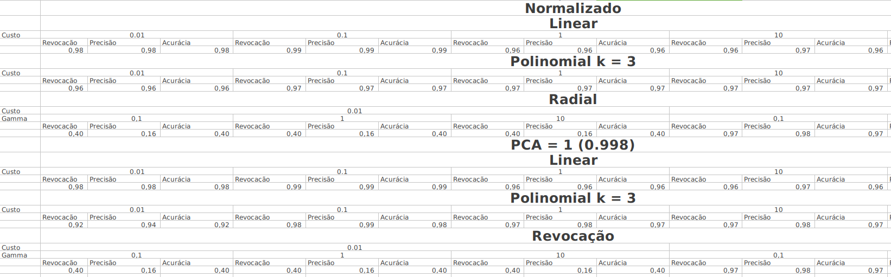
Resultados Obtidos
Notes:
7

Slide 11
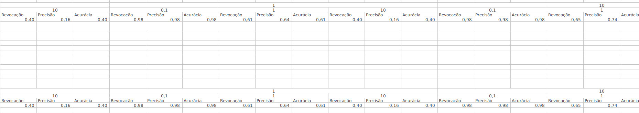
Resultados Obtidos
Notes:
7

